Slide 1



高二年级—统编版—语文—第三单元
百年孤独（节选）第一课时
广州西关外国语学校 刘志立

Slide 2

作品评价：
加西亚•马尔克斯用他的故事创造了一个他自己的世界，这是一个微观世界。在其喧嚣纷乱、令人困惑但却令人信服的确定的现实中，它反映了一个大陆及其人们的财富与贫困。
或许还不仅仅是这样。这是一个宇宙、人的心灵和历史的结合力量在其中不时地冲破混乱的界限——杀戮与繁衍。 ——诺贝尔颁奖词
继《创世记》之后，首部值得全人类阅读的文学巨著。
——《纽约时报》

Slide 3
除了中国的《红楼梦》，在西方作品里，《百年孤独》是近百年来最有趣的一本书。它可以让每个人阅读、了解和欣赏，念他这本书，如入幻境，痴迷忘返。 ——三毛
我对《百年孤独》有非常真实的、崇敬的感觉。这样的作品会不停地卖，一代一代的人都会读，是畅销书。我没有办法预测如果重新出版的话是否会轰动，当年文学青年几乎人手一本。 ——苏童
《百年孤独》这部标志着拉美文学高峰的巨著，具有骇世惊俗的艺术力量和思想力量……他在用一颗悲怆的心灵，去寻找拉美迷失的温暖的精神家园。 ——莫言

Slide 4
学习目标：
1. 了解作者马尔克斯的创作经历及创作特色。
2. 了解《百年孤独》的创作背景及主要内容。

Slide 5
一、作者简介：
（一）创作经历
加西亚·马尔克斯（1927—2014)，哥伦比亚作家，20世纪拉丁美洲魔幻现实主义文学的杰出代表，1982年诺贝尔文学奖得主。
1947年到20世纪50年代初：在《观察家报》上先后发表过14篇小说。第一篇短篇小说是《第三次无可奈何》( 1947)。
20世纪50年代：发表了一系列中短篇小说。中篇小说《枯枝败叶》( 1955 )被誉为“《百年孤独》序篇”。

Slide 6
（一）创作经历
20世纪60年代：创作辉煌期。1961年发表小说《恶时辰》，《没有人给他写信的上校》；1962年出版短篇小说集《格兰德大妈的葬礼》；1967年发表代表作《百年孤独》。
20世纪70年代：短篇小说集《纯真的埃伦迪拉及其残忍的祖母———个令人难以置信的悲惨故事》(1972）、长篇小说《家长的没落》(1975)。
20世纪80年代：《一桩事先张扬的凶杀案》(1981)、《霍乱时期的爱情》(1985)、《迷宫中的将军》(1989)。

Slide 7
（二）创作特色
诺贝尔奖授奖词：
加西亚·马尔克斯围绕虚构的城镇马孔多创造了一个他自己的世界。在他的长篇和短篇小说中，我们被引到这个神奇的与真实相会聚的独特地方。他自己奇思遐想的奔放焕发结合了传统的民间故事与实事，结合了文学的典故和真切实在的描述——有时是非常生动的，接近报告文学的注重事实……
——风格特点：魔幻现实主义

Slide 8
（二）创作特色
什么是魔幻现实主义：
是20世纪50年代崛起于拉丁美洲文坛的现代派文学流派，它将新闻报道般的写实与神奇的幻想结合起来，采用模糊化技巧和神话模式，表现拉丁美洲的历史文化和现实生活。魔幻是指神秘而富于变幻的内容，或者说是通过幻想才可能有的事情；现实是指客观存在的内容。从本质上讲，魔幻现实主义文学所要表现的，并不是魔幻，而是现实。“魔幻”只是手法，反映“现实”才是目的。

Slide 9
（二）创作特色
魔幻现实主义文学的特征：
1.真实性。魔幻现实主义创作原则是“变现实为幻想而不失其真实”。
我有一个妹妹，她整天啃吃泥巴。
——加西亚·马尔克斯《番石榴飘香》

Slide 10
（二）创作特色
魔幻现实主义文学的特征：
2.魔幻性。魔幻现实主义的表现手法具有“魔幻”性。
（1）带有浓厚的拉丁美洲本土色彩。所谓本土色彩，是指拉丁美洲土著的传统文化和传统观念。
魔幻的源泉：印第安人的神话
神灵崇拜
对生与死、梦幻与现实的看法

Slide 11
（二）创作特色
魔幻现实主义文学的特征：
2.魔幻性。魔幻现实主义的表现手法具有“魔幻”性。
（2）深受西方现代主义表现手法的影响。比如象征主义、表现主义、超现实主义、意识流小说等西方现代主义手法，在其作品中留下了深深的痕迹。

Slide 12
（二）创作特色
魔幻现实主义文学的特征：
2.魔幻性。魔幻现实主义的表现手法具有“魔幻”性。
（2）深受西方现代主义表现手法的影响。
A. 象征：失眠症——遗忘症——忘记历史与文明

Slide 13
（二）创作特色
魔幻现实主义文学的特征：
2.魔幻性。魔幻现实主义的表现手法具有“魔幻”性。
（2）深受西方现代主义表现手法的影响。
B. 荒诞——非理性，极度夸张
穿过客厅，爬上街沿，顺着土耳其人大街奔驰，往右一拐，然后朝左一拐，径直踅向布恩蒂亚的房子。在关着的房门下面挤了进去，绕过客厅，贴着墙壁，在饭厅的食桌旁边画了条曲线，沿着秋海棠长廊蜿蜒行进。
——《百年孤独》

Slide 14
二、作品介绍：
（一）创作背景
从1830年至19世纪末的70年间，哥伦比亚爆发过几十次内战，使数十万人丧生。该书以很长的篇幅描述了这方面的史实，并且通过书中主人公带有传奇色彩的人生集中表现出来。书中将政客们的虚伪，统治者们的残忍，民众的盲从和愚昧等等都写得淋漓尽致。

Slide 15
二、作品介绍：
（二）故事原型
外祖父马尔克斯上校是一个德高望重的自由党人，受到全镇百姓的敬重。青年时代参加过好几次内战。
自由派首领乌里韦将军具有传奇式经历的故事，是外祖父给外孙讲述最多的故事。后来马尔克斯把这个人物的性格特征和外貌特征拿来塑造了《百年孤独》中的奥雷里亚诺·布恩地亚上校这个形象。

Slide 16
二、作品介绍：
（三）主要内容
《百年孤独》是哥伦比亚作家加西亚·马尔克斯的代表作，是拉丁美洲魔幻现实主义文学的经典作品，被誉为“再现拉丁美洲历史社会图景的鸿篇巨著”。
小说描写了布恩迪亚家族七代人的命运，借此展现了拉丁美洲人民几个世纪的生活和奋斗历程。

Slide 17
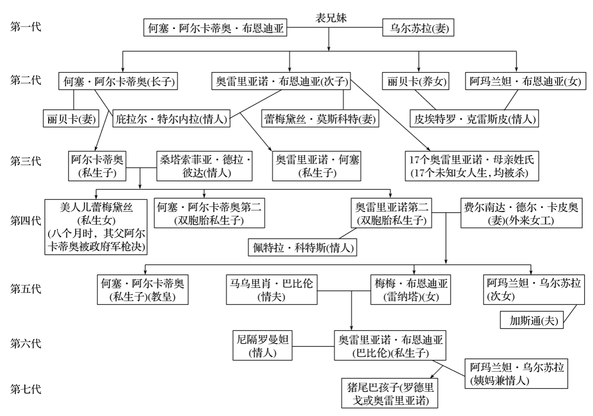
布恩迪亚家族图谱

Slide 18
三、课堂小结：
这部神奇的小说，“汇集了不可思议的奇迹和最纯粹的现实生活”，既充满魔幻色彩，又有着惊人的真实。马孔多小镇建立、兴盛、衰落乃至消失的百年历史和布恩迪亚家族七代人充满神奇色彩的坎坷经历，真实地再现了拉丁美洲百年沧桑的历史和人们经历的种种苦难。

Slide 19
《百年孤独》片段诵读欣赏

Slide 20
谢谢大家！

Slide 21
高二年级—统编版—语文—第三单元
百年孤独（节选）第一课时课堂答疑
广州市西关外国语学校 刘志立

Slide 22
1.马尔克斯的主要创作风格是什么？
魔幻现实主义
（1）真实性。创作原则追求真实性。
（2）魔幻性。表现手法具有魔幻性。
A.带有浓厚的拉丁美洲本土色彩。
B.受西方现代主义表现手法影响。

Slide 23
2.请你简要介绍《百年孤独》的主要内容。
小说描写了马孔多小镇建立、兴盛、衰落乃至消失的百年历史和布恩迪亚家族七代人充满神奇色彩的坎坷经历，真实地再现了拉丁美洲百年沧桑的历史和人们经历的种种苦难。

Slide 24
谢谢大家！

